Slide 1
Network Security Monitoring
Julien Manteau
Notes:
De nos jours, toutes les entreprises possédant un réseau local possèdent aussi un accès à Internet, afin d'accéder à la manne d'information disponible sur le réseau des réseaux, et de pouvoir communiquer avec l'extérieur. Cette ouverture vers l'extérieur est indispensable... et dangereuse en même temps. Ouvrir l'entreprise vers le monde signifie aussi laisser place ouverte aux étrangers pour essayer de pénétrer le réseau local de l'entreprise, et y accomplir des actions douteuses, parfois gratuites, de destruction, vol d'informations confidentielles, ... Les mobiles sont nombreux et dangereux.
Pour parer à ces attaques, une architecture sécurisée est nécessaire avec pour but de sécuriser au maximum le réseau local de l'entreprise, de détecter les tentatives d'intrusion et d'y parer au mieux possible.
Ce cours se concentre sur la partie détection et rémédiations des intrusions à partir du réseau.

Slide 2
Plan
Introduction, définition et but de NSM
Types d'information
Outils
  IDS/IPS
  Honey Pot

Slide 3
Introduction

Slide 4
Introduction : objectifs de la sécurité informatique
L'intégrité, c'est-à-dire garantir que les données ne sont pas altérées
La confidentialité, consistant à assurer que seules les personnes autorisées aient accès aux ressources échangées.
L'authentification, consistant à assurer que seules les personnes autorisées aient accès aux ressources.
La disponibilité, permettant de maintenir le bon fonctionnement du système d'information.
La non répudiation, permettant de garantir qu'une transaction ne peut être niée.

Slide 5
Introduction
Vulnérabilité (Vulnerability)
  ITSEC définition: L'existence d'une faiblesse, d'une conception ou d'une erreur d'implémentation qui peut mener à un évenement imprévu, indésirable qui compromet la sécurité des ordinateurs, réseaux, applications ou protocoles impliquées

Slide 6
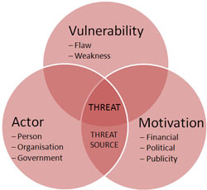
Introduction
Menace (Threat)
  ENISA définition: Toute circonstance ou évenement qui a le potentiel d'affecter négativement un bien au travers d'un accès non autorisé, d'une destruction, d'une divulgation, d'une modification des données, et/ou d'un déni de service.

Slide 7
Introduction
Risque
  Le potentiel qu'une menace donnée va exploiter une vulnérabilité d'un système d'information et par conséquent causera des dommages à l'organisation.
  Les contre-mesures
    solutions techniques
    des mesures de formation et de sensibilisation

Slide 8
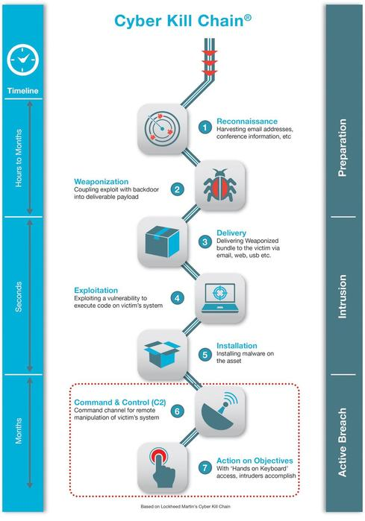
Modèle: Cyber Kill Chain
Une “kill chain” est un terme militaire décrivant les étapes d'attaque d'un adversaire
Des chercheurs de Lockheed Martin ont appliqués en 2011 ce principe à la cyber sécurité
Ce modèle décrit les étapes typiques d'une intrusion.
D'autres modèles existent (Mandiant attack chain)
Notes:
Reconnaissance: The first step most advanced attackers take is research. Their goal is to learn more about who they want to target and how. Employees often make this too easy by posting a huge amount of information about themselves, including hobbies, travel schedule and their network of family and friends. Quite often the information they post in only small snippets, but when aggregated together, bad guys can build an entire dossier on their targets. Teach people, especially those that are targeted, to limit what they post. Every new item they share makes it that much easier for bad guys. In addition social media alone is not the only resource bad guys leverage. Teach employees the proper destruction of information (kill the impact of dumpster diving) and effective use of encryption. The harder we make information to find, the more likely we break this stage.
Weaponization: This is where bad guys develop their attack/payload, not much we can do here.
Delivery: Lockheed Martin identified the three most common delivery methods as email attachments, websites and US removable media. Train staff to identify, stop and report phishing. Train people on the proper use for USB media (such as only using authorized devices). The more you train people on all the different methods of social engineering attacks, the more likely they can identify and stop the delivery of these attacks.
Exploitation: Even if people fall victim to an attack, their behaviors can stop actual exploitation. First, by keeping systems patched and current employees make it that much harder for any exploits to work. This is not just for work computers but mobile devices or even their computers at home (who says APT can't target people on their personal computers). In addition, even if attackers are successful, what if people detect the exploit and quickly report it. By creating Human Sensors you can react and stop an intrusion before an attacker can moves onto other stages.
Installation: Same as exploitation, if your devices are patched and properly secured, this can go far in stopping an exploit from installing any malware. Once again, teach employees indicators of compromise AND how to report them, building out your network of Human Sensors.
Command / Control: Not much employees can do to prevent this stage, but once again if we develop the Human Sensor they can identify and report this stage.
Actions on Objectives: There are so many behaviors that employees can follow that help break this stage including; proper use of encryption, destruction of data, unique passwords for all accounts, using only proper systems for sensitive data, and secure use of Cloud. Finally, at the risk of sounding like a broken record, develop that Human Sensor

Slide 9
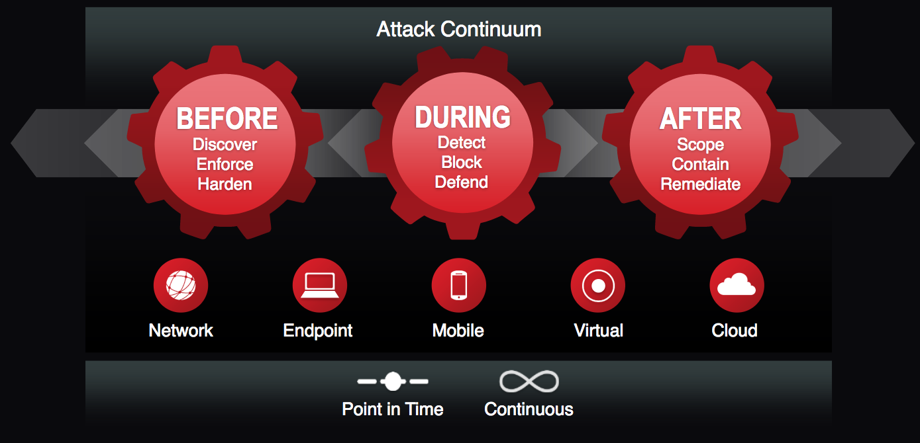
Autre modèle (Cisco)
Notes:
A New Model for a New Dynamic: Before, During, and After
Most security tools today focus on visibility and blocking at the point of entry in order to protect systems. However, the proliferation of threats far outpaces these network defense tactics, and the subsequent gap can never fully be closed. No new technology will adequately address this security dynamic. Instead, a new criteria is required: a defense model that detects, mitigates and remediates before, during, and after an attack.
You need more than point-in-time detection technologies because attackers design threats specifically to elude initial detection. If a file goes undiscovered or if it evolves and becomes malicious after entering the environment, you need to trace its steps to quickly identify the behavior and follow-on activities of the attacker.
Security methods must focus on both detection and the ability to mitigate the impact after an attacker gets in. You need to look at their security model holistically and gain visibility and control not just at the endpoints but across the extended network and the entire attack continuum before an attack happens, during the time it’s in progress, and after it has damaged systems or stolen information.
● Before: Identify what’s on the extended network to implement policies and controls to defend it
● During: Detect and block malware continuously
● After: Reduce the impact of an attack by identifying point of entry, determining the scope, containing the threat, eliminating the risk of reinfection, and remediating
PDCA

Slide 10
Actions de défenses possibles (non exhaustives)
Phase | Detect | Deny | Disrupt | Degrade | Deceive | Contain
Reconnaissance | Web Analytics NBA FW/NIDS Logs Honeypot | Firewall ACL NIPS WAF |  |  |  | Firewall ACLs
Weaponization | NIDS | NIPS |  |  |  | NIPS
Delivery | Vigilant User | Proxy Filter NIPS File integrity App Whitelisting WAF | Inline AV | Queuing |  | App-Aware Firewall Firewall ACLs
Exploitation | HIDS Logs Monitoring | System Patching AV | DEP | Restricted user account |  | Inter-Zones NIPS
Installation | HIDS | jail | AV
Command & Control | NIDS, Malware Sandbox | Firewall ACL | NIPS | Tarpit | DNS redirect | Trust Zones DNS Sinkholes
Actions on Targets | Audit logs DLP | Outbound ACL Encryption | DLP | Quality of Service | Honeypot | Trust Zones Incident Response
Notes:
*Destroy: To damage a system or entity so badly that it cannot perform any function or be restored to a usable condition without being entirely rebuilt.
• Disrupt: To break or interrupt the flow of information.
• Degrade: To reduce the effectiveness or efficiency of adversary command, control, or communication systems, and information collection efforts or means. IO can also degrade the morale of a unit, reduce the target’s worth or value, or reduce the quality of adversary decisions and actions.
• Deny: To prevent the adversary from accessing and using critical information, systems, and services.
• Deceive: To cause a person to believe that which is not true. Seeking to mislead adversary decision makers by manipulating their perception of reality.
• Exploit: To gain access to adversary command and control systems to collect information or to plant false or misleading information.
• Influence: To cause others to behave in a manner favorable to friendly forces.
• Protect: To take action to guard against espionage or capture of sensitive equipment and information.
• Detect: To discover or discern the existence, presence, or fact of an intrusion into information systems.
• Restore: To bring information and information systems back to their original state.
• Respond: To react quickly to an adversary’s or others’ IO attack or intrusion.

Slide 11
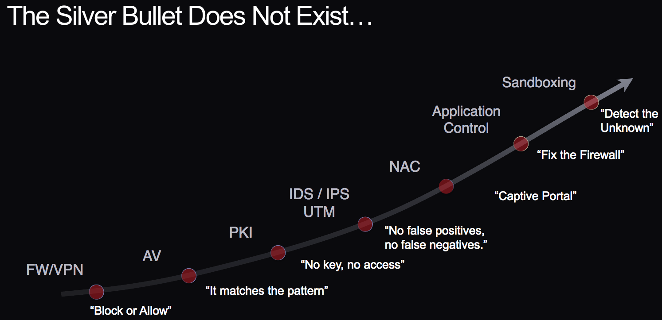
Sécurité préventive

Slide 12
Network Security Monitoring
Détection et réponse aux attaques informatiques via l'aspect réseau (opérations, outils et techniques)
L'intérêt premier de NSM n'est pas de bloquer ou de filtrer mais de se concentrer sur la visibilité
Tout système de sécurité est faillible. Le but de NSM n'est pas de reposer seulement sur la prévention mais également sur la détection et réponse à incidents.
C'est un moyen de contremesure et de détection
Notes:
An event is an observed change to the normal behavior of a system, environment, process, workflow or person. Examples: router ACLs were updated, firewall policy was pushed.
An alert is a notification that a particular event (or series of events) has occurred, which is sent to responsible parties for the purpose of spawning action. Examples: the events above sent to on-call personnel.
An incident is a human-caused, malicious event that leads to (or may lead to) a significant disruption of business. Examples: attacker posts company credentials online, attacker steals customer credit card database, worm spreading through network.
Events are captured changes in the environment, alerts are notifications that specific events took place, and incidents are special events that are 1) caused maliciously by a human, and 2) (may)disrupt the business in a significant way.

Slide 13
Network Security Monitoring
Collection, Détection, Analyse
Collection: la partie I de ce cours va évoquer les différents types d'information obtenable via le réseau
Détection: la partie II va se concentrer sur deux outils de détection: les IPS et les Honeypots
Analyse: le TP va nous permettre de mettre en pratique ce cours via une analyse concrète.
Notes:
Collection
The NSM cycle begins with its most important step, collection. Collection occurs with a combination of hardware and software that are used to generate, organize, and store data for NSM detection and analysis. Collection is the most important part of this cycle because the steps taken here shape an organization’s ability to perform effective detection and analysis.
There are several types of NSM data and several ways it can be collected. The most common categories of NSM data include Full Content Data, Session Data, Statistical Data, Packet String Data, and Alert Data. Depending on organizational needs, network architecture, and available resources, these data types may be used primarily for detection, exclusively for analysis, or for both.
Initially, collection can be one of the more labor-intensive parts of the NSM cycle due to the amount of human resources required. Effective collection requires a concerted effort from organizational leadership, the information security team, and network and systems administration groups.
Detection
Detection is the process by which collected data is examined and alerts are generated based upon observed events and data that are unexpected. This is typically done through some form of signature, anomaly, or statistically based detection. This results in the generation of alert data.
Detection is most often a function of software, with some of the more popular software packages being the Snort IDS and Bro IDS from a network intrusion detection system (NIDS) perspective, and OSSEC, AIDE or McAfee HIPS from a host intrusion detection system (HIDS) perspective. Some Security Information and Event Management (SIEM) applications will utilize both network and host-based data to do detection based upon correlated events.
Although the bulk of detection is done by software, some detection does occur by manual analysis of data sources. This is especially the case with retrospective analysis.
Analysis
Analysis is the final stage of the NSM cycle, and it occurs when a human interprets and investigates alert data. This will often involve gathering additional investigative data from other data sources, researching open source intelligence (OSINT) related to the type of alert generated by the detection mechanism, and performing OSINT research related to any potentially hostile hosts.
There are multitudes of ways that analysis can be performed, but this may include tasks such as:
• Packet analysis
• Network forensics
• Host forensics
• Malware analysis
Analysis is the most time consuming portion of the NSM cycle. At this point an event may be formally escalated to the classification of an incident, wherein incident response measures can begin.

Slide 14
Type d'informations

Slide 15
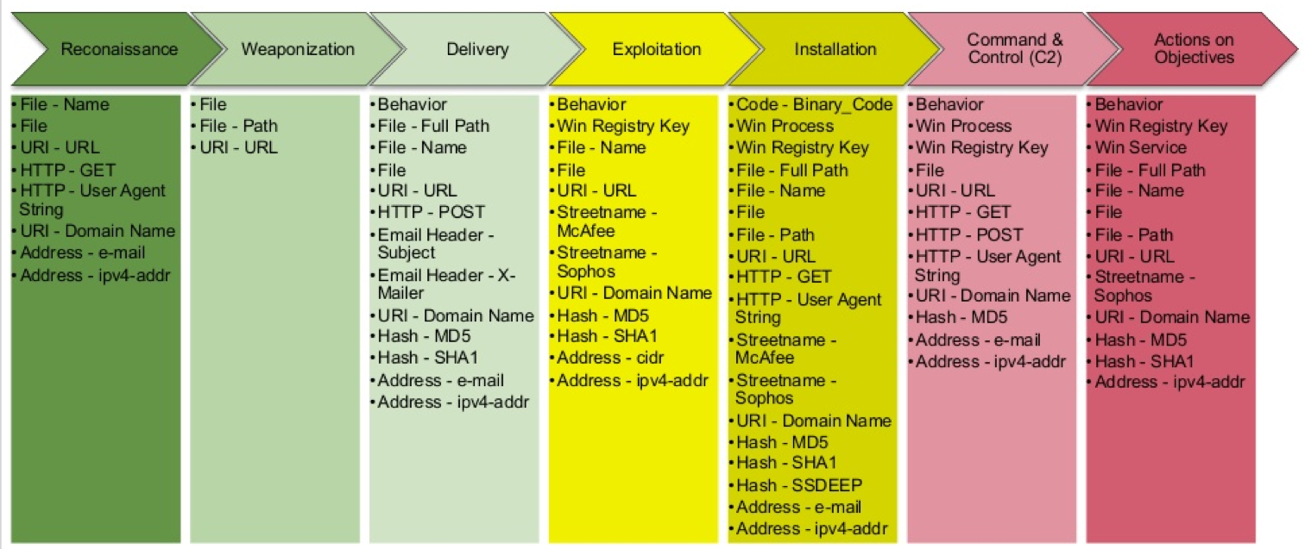
Exemple d'information utiles

Slide 16
Type d'information obtenues via NSM
Full content : copie intégrale du traffic (PCAP)
Extracted content : Information extraite depuis le traffic réseau comme des fichiers ou des pages web
Session data : résumé des conversation réseaux se concentrent sur qui parle avec qui, quand et combien d'information on été échangées
Transaction data: se concentre de façon plus granulaires sur les échanges et réponses dans les sessions réseaux.
Statistical data: information calculée à partir des précédentes information et caractérise l'activité réseau
Metadata: enrichissement des informations précédentes avec des informations tierces
Alert data: remontée d'information par les outils

Slide 17
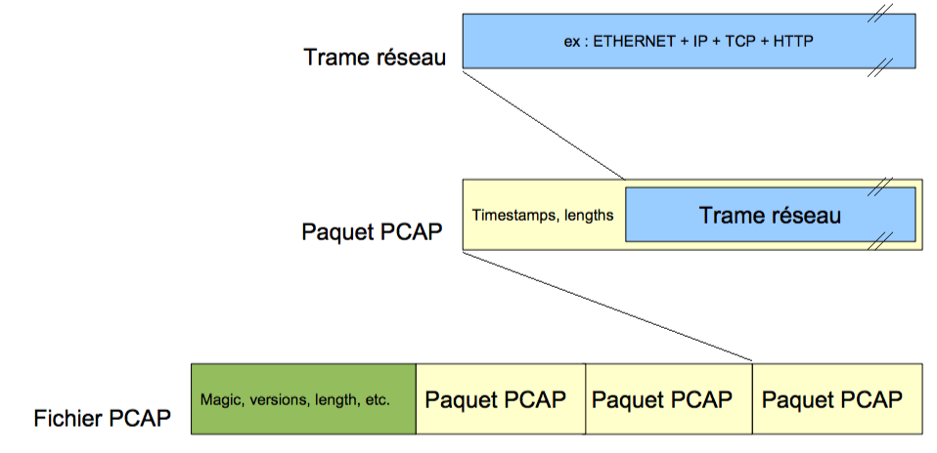
Full content
Intégralité du traffic réseau stocké dans un PCAP (format de fichier contenant des paquets réseau capturés)

Slide 18
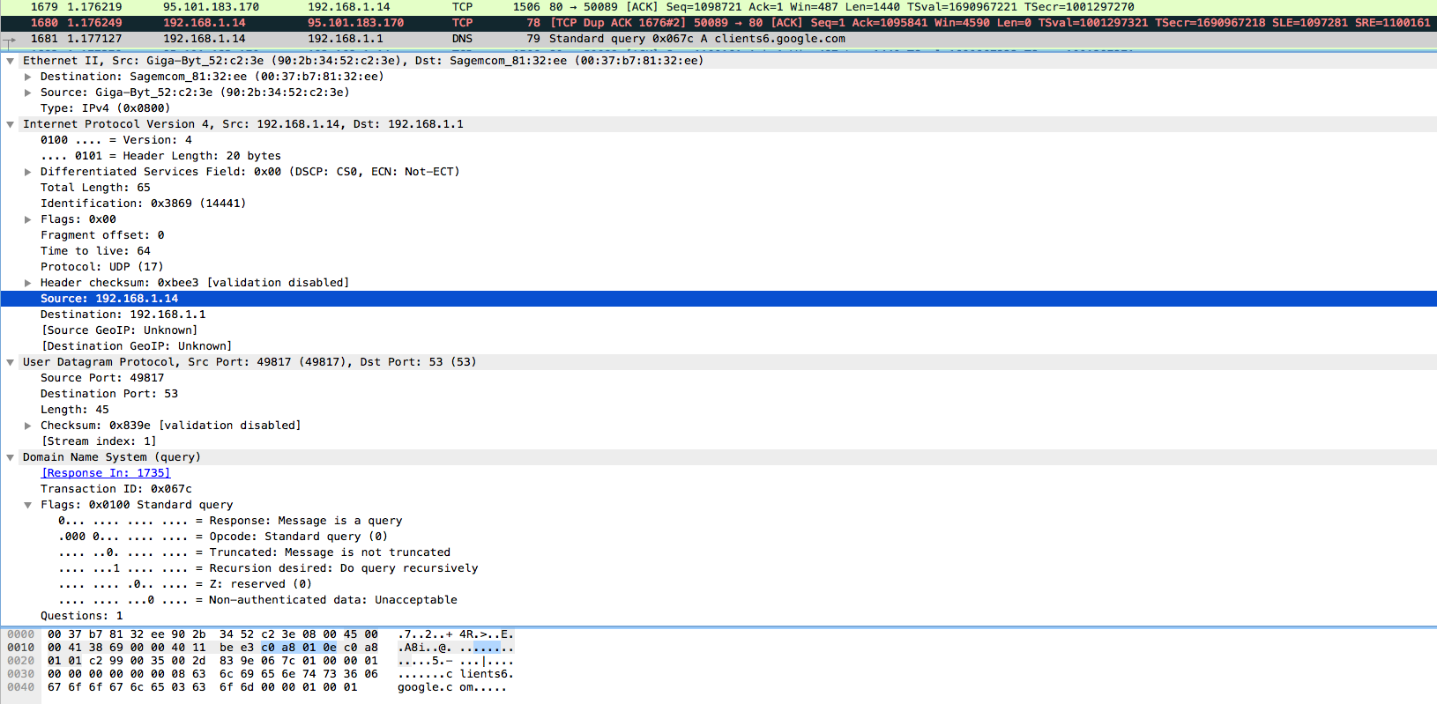
Full content

Slide 19
Extracted content
Flux de data de niveau applicatif (comme des fichiers)
Applicatif au sens OSI. On ne parle plus d'adresses MAC ou IPs
Information extraite depuis le traffic réseau comme des fichiers ou des pages web
Outils: Bro extract_files,

Slide 20
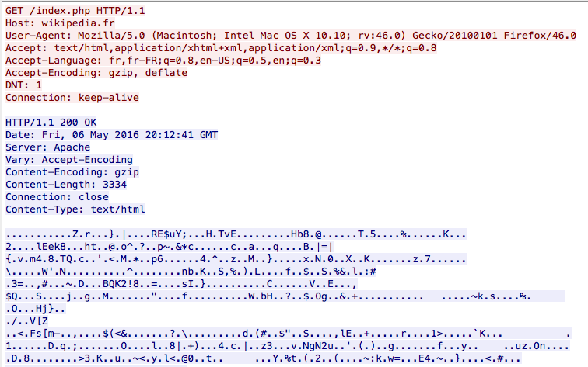
Extracted content

Slide 21
Session Data
Enregistrement de la conversation entre noeuds réseaux.
Peut être généré depuis le full traffic ou généré à la volée et stocké en utilisant moins d'espace
Example de protocol de Session Data: Netflow
Netflow est à la full capture ce que la facture détaillée est à l'écoute téléphonique.

Slide 22
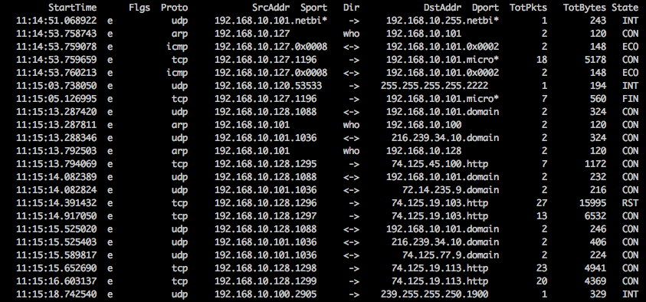
Session Data

Slide 23
Transaction data
Similaire à Session data mais se concentre sur les échanges entre deux hosts
Moins détaillé que le full content mais également moins abstrait que session data
Si le full content c'est l'écoute téléphonique et session data la facture détaillé alors transaction data donne un résumé succint de chaque appel.

Slide 24
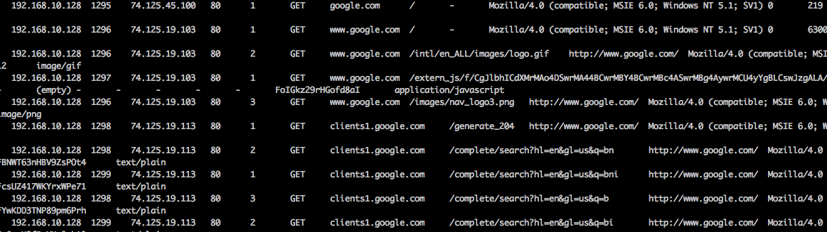
Transaction data

Slide 25
Statistical data
Calculé ou capturé sur une “longue période” (soit sur un mois ou alors sur la longueur du PCAP)
Penser en terme d'évolution, de tendances
Utilisation des compteurs de supervision réseau possible

Slide 26
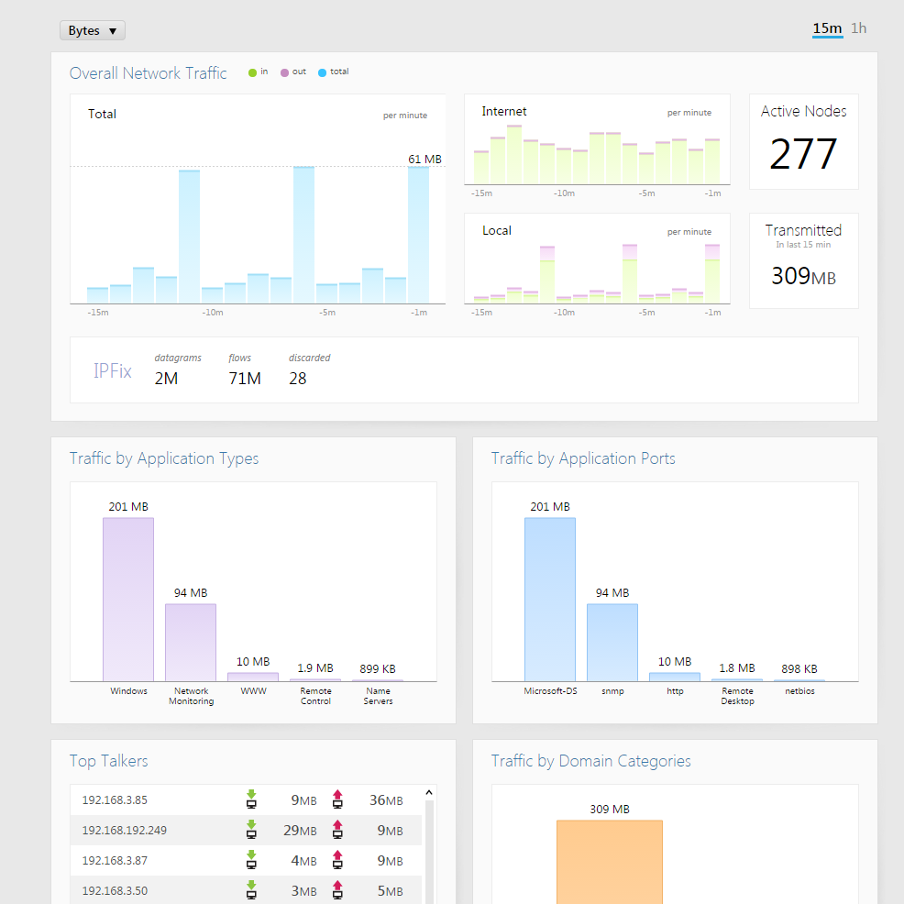
Statistical data

Slide 27
Alert data
Information obtenue via l'analyse d'un outil
Provient essentiellement d'un IPS (mais peut venir d'un SIEM également)

Slide 28
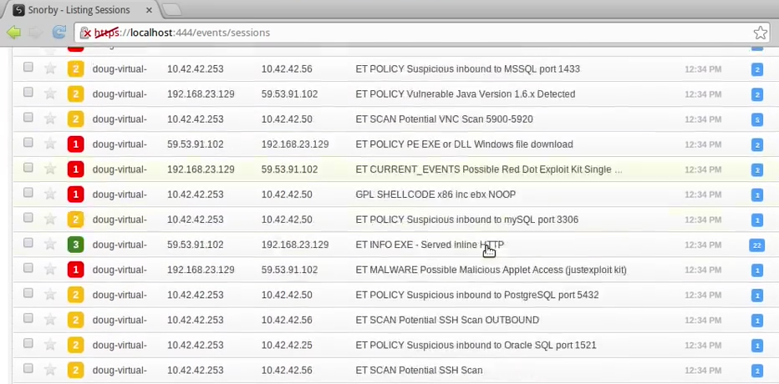
Alert data

Slide 29
Beaucoup d'information ?
L'idée n'est pas de seulement attendre l'alerte d'un outil
L'important est de pouvoir extraire ce type d'information avant une éventuelle attaque.
Le but de ces collectes est d'accroitre la visibilité sur son réseau pour détecter des potentielles attaques mais également des problèmes de configuration, anomalies, etc.
Correctement analysé dans un tableau de bord, cela peut donner des pistes même si rien n'est détecté par les outils (l'oeil humain reste l'outil le plus efficace pour des corrélations de sources diverses).

Slide 30
IDS / IPS

Slide 31
IDS / IPS
L’IDS (Intrusion Detection System)
  Surveiller
  Contrôler
  Détecter
Permet de détecter des activités suspectes
Composant important dans la surveillance du réseau.
N'est pas infaillible

Slide 32
Pourquoi un IDS / IPS ?
Outils pour pirates amateurs facilement disponibles
Anticiper des erreurs de configurations
Principe de la sécurité de l'oignon
  On ajoute des composants de sécurité par couches
  Si on ne peut pas arrêter l'attaquant, on essaye de le ralentir le plus longtemps possible.

Slide 33
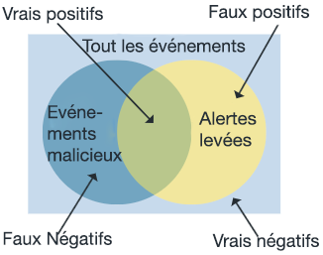
Vocabulaire
Vrai positif: un incident est survenu et le système l'a détecté
Vrai négatif: Une activité bénigne est survenu et aucune alerte a été générée
Faux positif: Le système a alerté mais l'activité n'était pas malicieuse
Faux négatifs: un incident est survenu et le système ne l'a pas détecté
Evasion: Technique utilisée pour dissimuler une attaque et faire en sorte qu’elle ne soit pas décelée par l’IDS
  Obfuscation (encodage, encryption, polymorphisme)
  Insertion et évasion (fragmentation, TCP segments, protocol ambiguities, low-bandwidth attacks)
  Denial of Service (CPU or memory exhaustion, noise generation)
Notes:
Les IDS locaux, sont les systèmes qui ne vont détecter que les intrusions en local.
Ce sont des logiciels que l'on installe sur tous les postes que l'on veux surveiller; contrairement au NIDS qui s'installent sur un poste puis surveillent la totalité du segment réseau auquel il appartient.
Les IDS locaux et NIDS ont des avantages et des inconvénients chacuns.

Slide 34
Vocabulaire
IDS : surveillance
  NIDS: Network IDS
  HIDS: Host IDS
IPS: analyse et réaction
  NIPS: Network IPS
  HIPS: Host IPS
NBA
  Network Behaviour analysis
Notes:
Les IDS locaux, sont les systèmes qui ne vont détecter que les intrusions en local.
Ce sont des logiciels que l'on installe sur tous les postes que l'on veux surveiller; contrairement au NIDS qui s'installent sur un poste puis surveillent la totalité du segment réseau auquel il appartient.
Les IDS locaux et NIDS ont des avantages et des inconvénients chacuns.

Slide 35
IDS
Un IDS :
  Analyse, surveille
  En cas de détection:
    Journalise la tentative (données brutes et/ou log succint)
    Remonte l'alerte vers un système central (SNMP) ou vers une action humaine (Mail, SMS, etc…)
  Capable de corrélations simples

Slide 36
HIDS
S'installe sur un ordinateur comme un logiciel
Surveille le système et les applications
  Journaux système
  Intégrité des fichiers
  Appels systèmes
  Connexions réseaux
HIDS accède à des composants non-réseau
  ex: Base de registre
Ne surveille que l'ordinateur sur lequel il est installé

Slide 37
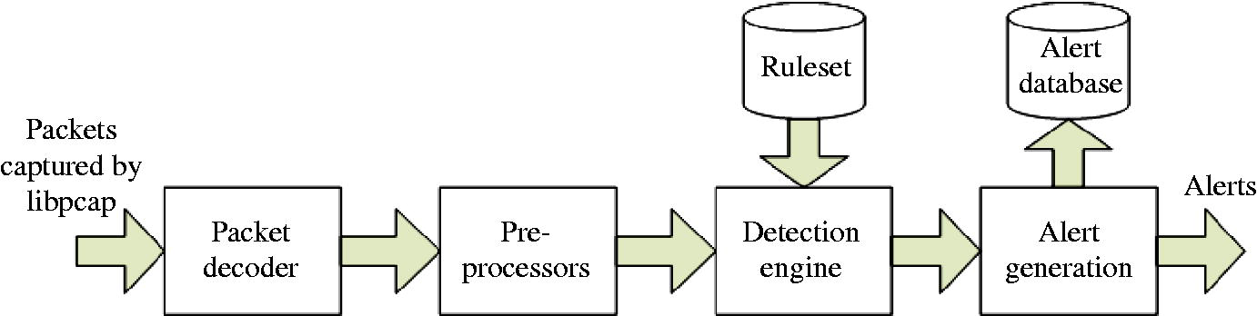
NIDS
Un NIDS est essentiellement un sniffer réseau couplé avec un moteur qui analyse le trafic selon des règles
Ces règles décrivent un trafic à signaler
L’IDS peut analyser
  Couche Réseau (IP, ICMP)
  Couche Transport (TCP, UDP)
  Couche Application (HTTP, Telnet)

Slide 38
Méthodes de détections
3 approches principales pour les IDS
  A base de signatures: surveille le réseau ou les fichiers et les comparent à une base de données de menaces connues
  Approche comportementale (Recherches d'anomalies): On prend un profil du système en état normal et on alerte lorsque l'état observé s'écarte trop de l'état normal.
  Par intégrité: utilisé surtout sur les HIDS
Notes:
Détection d'activité anormale:
L'approche la plus courante de la détection d'intrusion est la détection d'activité anormale grace aux statistiques. L'avantage de cette technique est qu'elle ne nécessite pas la connaissance de types d'attaques.
Reconnaissance de signature:
La plupart des outils commerciaux fonctionnent sous ce principe. Cela signifie que tout type d'attaque devant être détectée doit au préalable avoir sa signature ajoutée au system. Par exemple, le NIDS va en permanence rechercher des motifs telles que: "/cgi-bin/phf?" (ceci représente une requête sur une application CGI vulnérable). Les NIDS possèderont souvent une base de donnée de types d'attaque connues.

Slide 39
Par signatures
Basé sur la reconnaissance de schémas déjà connus
Efficace sur les menaces connues mais inneficace pour menaces inconnues ou sur tentative d'évasion.
Utilisation d’expressions ré́gulières
Les signatures d’attaques connues sont stockées dans une base; et chaque événement est comparé au contenu de cette base. Si correspondance l’alerte est levée
L’attaque doit être connue pour être détectée
Peu de faux-positifs
L’efficacité est alors liée à la gestion de la base de signatures
  MAJ
  Nombre de règles
  Signatures suffisamment précises
Mécanisme à base de réputation est un sous-ensemble de reconnaissance par signatures

Slide 40
Par signatures
Avantage
  Simplicité de mise en œuvre
  Rapidité de diagnostic
  Précision (en fonction des régles)
  Identification du procédé d’attaque (Procédé,Cibles, Sources, Outils)
Inconvénients
  Ne détecte que les attaques connues
  Maintenance de la base
  Techniques d’évasion possibles dès lors que les signatures sont connues

Slide 41
Par anomalies
Basée sur le comportement « normal » du système
  Phase d’apprentissage
  Détecter une intrusion consiste a détecter un écart
  Exemple de profil : Volumes des échanges réseau, Appels systèmes d’une application, Commandes usuelles d’un utilisateur
Une déviation par rapport à ce comportement est considérée suspecte
Le comportement doit être modélisé : on définit alors un profil
Une attaque peut être détectée sans être préalablement connue
Repose sur des outils de complexité diverses (Seuils, Statistiques, Méthodes probabilistes, Réseaux de neurones,Etc)
Complexité de l’implémentation et du déploiement

Slide 42
Par anomalies
Autre détection par anomalies: stateful protocol analysis
Au lieu d'apprentissage, on compare contre le comportement protocolaire attendu
Pour chaque type de protocol connu (DNS, FTP, HTTP), une machine d'état “normale” est définie
L'IDS peut alors identifier une commande ou un état normalement non prévu
Difficulté d'implémentation des “machines d'états”

Slide 43
Par anomalies
Avantages
  Permet la détection d’attaque inconnue
  Facilite la création de règles adaptées à ces attaques
  Difficile à tromper
Inconvénients
  Les faux-positifs sont nombreux
  Générer un profil est complexe
    Durée de la phase d’apprentissage
    Activité saine du système durant cette phase ?
    Stateful protocol analysis: nécessite une interprétation des standards. Consommateur de ressources.
  Diagnostics longs et minutieux en cas d’alerte

Slide 44
Par intégrité
Vérification d’intégrité
  Génération d’une somme de contrôle sur des fichiers d’un système
  Une comparaison est alors effectuée avec une somme de contrôle de référence
Exemple : une page web
Méthode couramment employée par les HIDS

Slide 45
IPS
IPS = Intrusion Prevention System – Mieux vaut prévenir que guérir
Constat :
  On suppose pourvoir détecter une intrusion
  Pourquoi alors, ne pas la bloquer, l’éliminer ?
IDS vers IPS
  Terme à la base plutôt marketing
  Techniquement
    Un IPS est un IDS qui ajoute des fonctionnalités de blocage pour une anomalie trouvée
    IDS devient actif => IPS

Slide 46
IPS
Objectifs :
  Interrompre une connexion
  Ralentir la connexion
  Blacklister les sources
Moyens :
  Règle Firewall ( inline ou reconfigurer un autre équipement)
  QoS
  Intervention applicative (Proxy)
  Blackholing (Routage)
  Script
  Sanitization (suppression pièce jointe malveillante)

Slide 47
IDS / IPS positionnement
IDS : inline, outband (TAP ou miroir de port)
IPS: inline
Positionnement
  Entrée Internet: bruit
  DMZ
  LAN

Slide 48
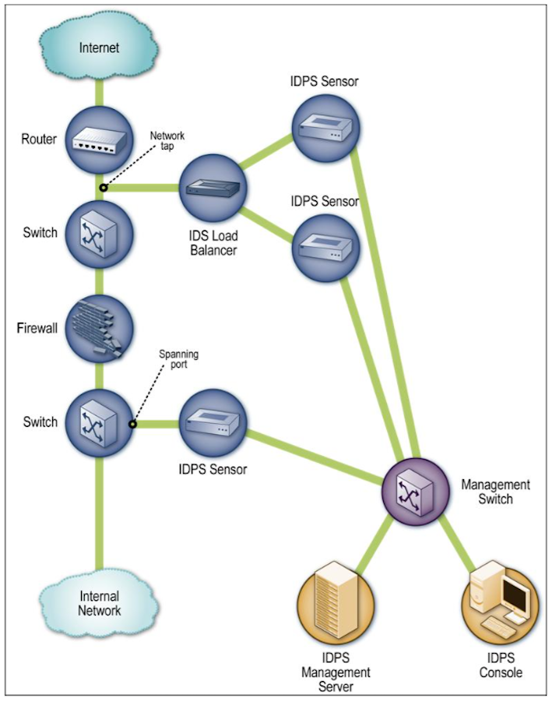
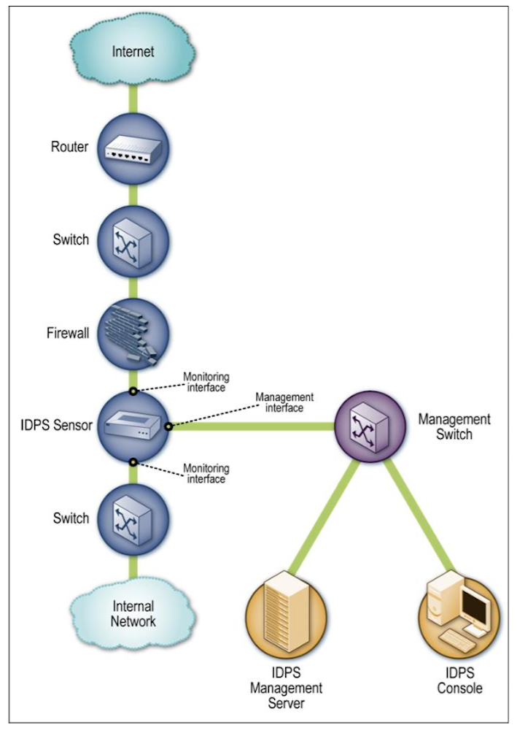
IDS / IPS positionnement
Passive (outband) Network-Based IDPS
Inline Network-Based IDPS

Slide 49
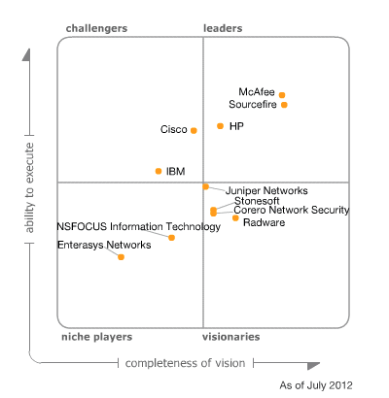
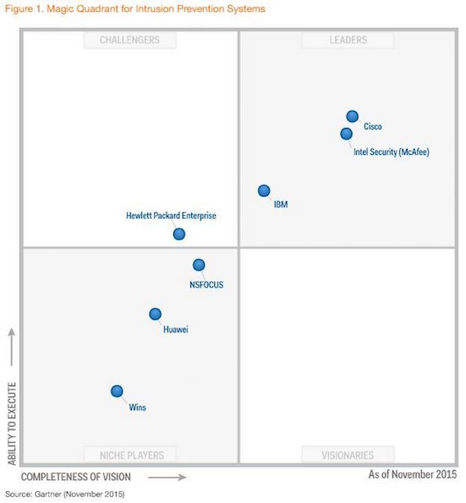
IDS / IPS : le marché

Slide 50
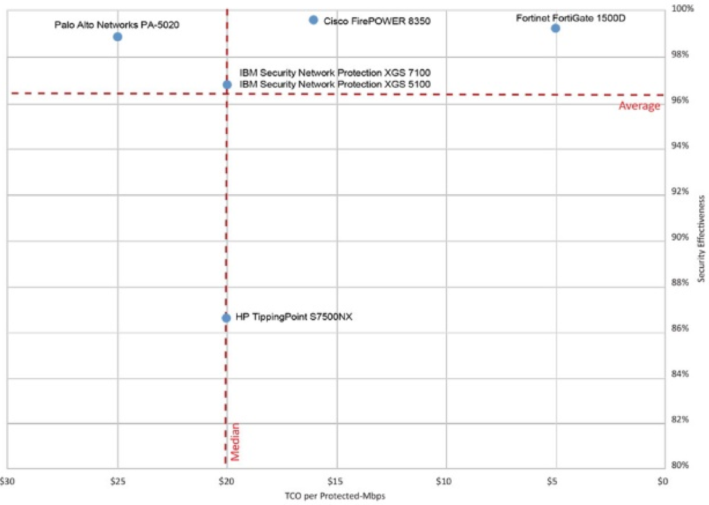
IDS / IPS : le marché
Notes:
Notion de performance (latence induite, bande passante)
IPS basés sur des signatures sont plus facilement déployables que ceux basés sur la détection d'anomalies. Ils présentent un meilleur rapport coût/performance, puisque le traitement demandé est bien plus rapide. Mais ils restent faillible par leur conception même (attaques connues, sans évasion, ...).

Slide 51
IDS / IPS : le marché
NIDPS
  Snort
  Bro
  Suricata
HIDS
  OSSEC
  Tripwire
  AIDE
  Samhain
Hybride
  Prelude

Slide 52
IDS / IPS
Avantages
  Sécurité = Visibilité + Contrôle
    IDS/IPS augmente ces facteurs
  Anticipation du trafic anormal
  Attaque bloquée immédiatement (IPS)
  Inspection applicative
  Journalisation du trafic

Slide 53
IDS / IPS
Inconvénients
  Les faux-positifs (temps, énergie)
  Peut paralyser le réseau (IPS)
  Technologie complexe
  Nécessite un degré d’expertise élevé
  Long à optimiser
  Réputer pour générer de fausses alertes
  Capacité à soutenir la charge
  Traffic encrypté échappe à l'analyse
  Evasion
  Les UTM intégrant ces fonctionnalités, l'IDS/IPS seul se fait plus rare

Slide 54
Honeypot

Slide 55
Définition
Logiciel dont le seul but est d'être sondé, attaqué, compromis, utilisé ou accédé d'une manière illégitime
Peut être un service, une application, un système ou juste un fichier ou une information
Point clé: toute entité se connectant ou essayant d'utiliser la ressource est par définition suspecte
Reproduit fidélement la ressouce simulée.
Buts différents: surveillance des vers/scans, détection de client compromis, capture de malware, étude des hackers, anticipation d'attaque

Slide 56
Classification
Type de ressources attaquées
  Server-side honeypot
  Client-side honeypot
  Honeytokens
Type d'interaction
  High-interaction
  Low-interaction
  Hybrid

Slide 57
Server-side Honeypot
Agit comme un serveur
  Écoute des ports, simule des services
  Attend les connexions
Détecte souvent les scans ou bots
Sert aussi à détecter les attaques “manuelles”
Considéré comme le honeypot “traditionnel”

Slide 58
Client-side Honeypot
Honeyclients
Détecte les attaques sur les applications clients
Plus populaire et plus attaqué: Navigateur web
Différents des server-side
  Etablit activement des connexions aux services
  Tente de détecter un comportement malicieux du serveur et/ou du contenu

Slide 59
Honeytokens
Honeypot qui est tout sauf un logiciel. Une donnée
Nécessité de faire “vrai”
Minimiser les faux positifs: unicité
Exemples
  Fichier sur FTP ou SMB (ex: confidential data)
  Web
    Fausse URL (listée dans robots.txt)
    Cookie facilement modifiable
    URL mis en commentaire dans code source HTML
  Email
  Financier
  Enregistrement DNS

Slide 60
Low-interaction Honeypot
Emule les ressources : limitées en fonctionnalités par rapport aux réelles
  Service (server-side)
  Application client (honeyclients)
Interaction limitée. Degré de fidélité joue dans la qualité du honeypot.
Facile à déployer et à maintenir. Emulation limite les risques de compromission réelle.
Difficile à reproduire des 0-days

Slide 61
High-interaction Honeypot
Fournit les vrais ressources. Non émulé.
  Utilisation de la virtualisation
Reproduction fidèle offre plus de possibilité: détection de 0-day par exemple.
Limité aux applications et à la version de l'OS installé
Complexité
  Beaucoup de données
  Différencier les données bénignes des comportements malicieux.
Difficile à utiliser et déployer:
  Nécessite plus de ressources
  Risque de perte de l'honeypot

Slide 62
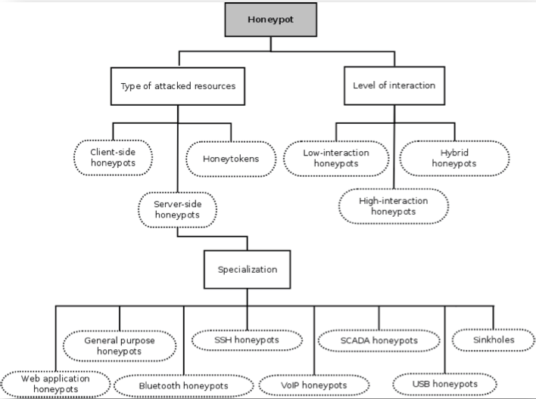
Résumé

Slide 63
Honeypot et IDS/IPS
Honeypot
  Fait pour être accéder par le trafic malicieux
  Moins de faux positifs
  Ne détecte pas les attaques dirigées vers les ressources de production
IDS / IPS
  Plus de couverture
  Plus de faux positifs
Complémentaire
  Honeypot peut détecter des attaques passant les IDS
  IDS/IPS peuvent rediriger les attaques vers les honeypots

Slide 64
Positionnement
Frontal d'internet
  Le plus courant
Interne
  Détection d'APT
  Attention aux faux positifs
Réseau de honeypot

Slide 65
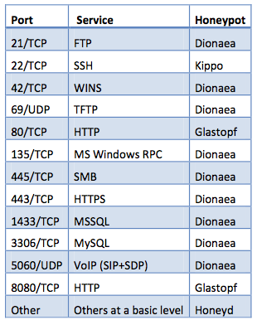
Software
Server-Side Low interaction
Client-Side
Thug (LI)
Capture-HPC (HI)
HoneySpider (framework)

Slide 66
Résumé
Outil puissant et complexe.
  Avantage
  Faiblesse
Implications légales (rebond)
Peu de percée constructeurs (à part Juniper), essentiellement Open Source
Utilisation de honeytokens à recommander

Slide 67
Bilan

Slide 68
Bilan
“La sécurité n'est pas un produit, c'est un processus.”
                Bruce Schneier

